Slide 1
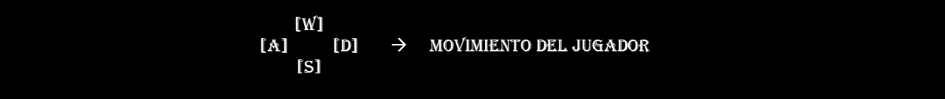
Alex’s legacy es un juego donde te encontrarás en una especie de “mundo abierto” en el que se
irán dando una serie de acontecimientos relacionados con la historia.
Para que se den los mismos se han de desarrollar diferentes eventos para los cuales necesitareis las
siguientes herramientas para manejar al personaje.
En este “mundo abierto” encontraréis otros personajes que habitan en él. Podréis interactuar
con ellos si, al acercaros lo suficiente, aparece un pequeño bocadillo con una exclamación en su interior
[e] → INTERACTUAR CON PERSONAJES
Si en algún momento no tenéis claro donde tenéis que ir o donde se desarrolla la siguiente parte
de la historia, podéis consultar el minimapa, en el que se indicará donde tenéis que ir para continuar.
[T] → Abrir el mapa
COMENZAR A JUGAR
[ENTER]

